Slide 1
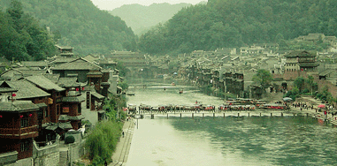
小说
边城
作者：沈从文

Slide 2
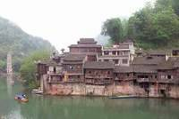
由四川过湖南去，靠东有一条官路。这官路将近湘西边境，到了一个地名为“茶峒”的小山城时，有一小溪，溪边有座白色小塔，塔下住了一户单独的人家。这人家只有一个老人，一个女孩，一只黄狗……

Slide 3
故事情节
在湘西风光秀丽、人情质朴的边远小城，生活着靠摆渡为生的祖孙二人。外公年逾七十，仍很健壮，孙女翠翠十五岁，情窦初开。他们热情助人，纯朴善良。两年前在端午节赛龙舟的盛会上，翠翠邂逅当地船总的二少爷傩送，从此种下情苗。傩送的哥哥天保喜欢美丽清纯的翠翠，托人求亲，而地方上的王团总也看上傩送，情愿以碾坊做陪嫁把女儿嫁给傩送。傩送不要，想娶翠翠为妻，宁愿作个摆渡人。于是兄弟俩相约唱歌求婚，让翠翠选择。天保知道翠翠喜欢傩送，为了成全弟弟，外出闯滩，遇意外而死。傩送觉得对哥哥的死有责任，抛下翠翠出走他乡。外公因翠翠的婚事操心担忧，在风雨之夜去世。留下翠翠孤独地守着渡船，痴心等着傩送归来，“这个人也许永远不回来了，也许明天回来。”

Slide 4
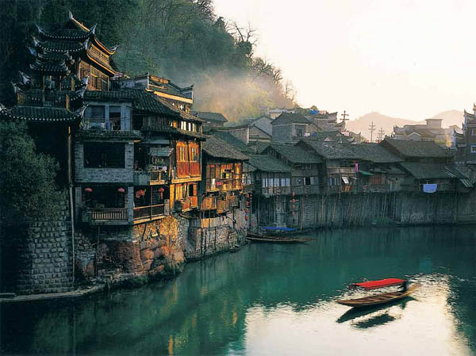
课文的情节与场景
一、走进课文：
喜欢读这篇小说吗？为什么？

Slide 5
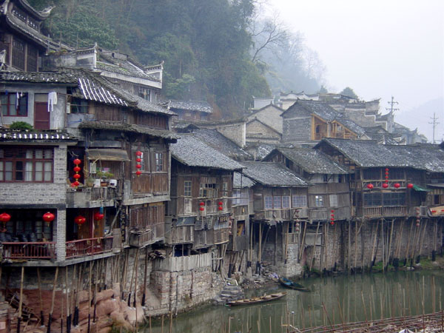
有人说，《边城》是一支湘西山村生活的牧歌，是一曲真挚、热烈的爱情的赞歌，是一首用小说形式写成的无韵之诗，绘就的无彩之画。因此，欣赏《边城》，需要有一种独特的眼光，如果仅拿它当一般的小说，就不能领略个中真趣。

Slide 6
课文探究
作者认为不管是故事还是人生，一切都应当美一点，丑的东西虽不全都是罪恶，总不能使人愉快，也无从令人由痛苦见出生命的庄严，产生那个高尚情操。
美从何来？

Slide 7
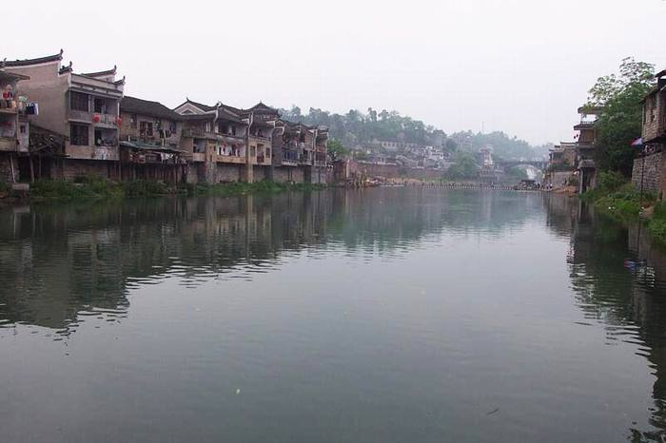
景 美
在课文中找出景物描写的句子
天快夜了，别的雀子似乎都在休息了，只杜鹃叫个不息。石头泥土为白日晒了一整天，草木为白日晒了一整天，到这时节皆放散一种热气。空气中有泥土气味，有草木气味，且有甲虫类气味。

Slide 8
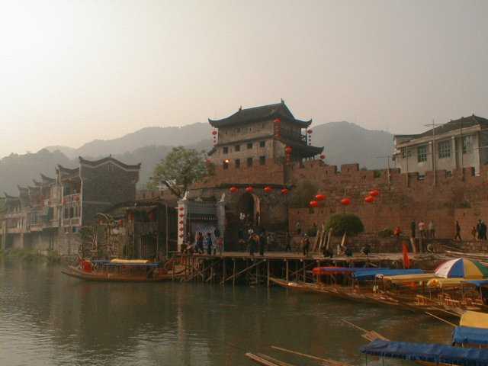
黄昏照样的温柔、美丽和平静。但一个人若体念或追究到这个当前的一切时，也就照样的在这黄昏中会有点儿薄薄的凄凉。

Slide 9
月光如银子，无处不可照及，山上篁竹在月光下皆成为黑色。身边草丛中虫声繁密如落雨。间或不知道从什么地方，忽然会有一只草莺“落落落落嘘！”啭着它的喉咙，不久之间，这小鸟儿又好象明白这是半夜，不应当那么吵闹，便仍然闭着 那小小眼儿安睡了。

Slide 10
环境描写的渲染
生活环境的太平
环境的僻远使得边城的人民不关心或者说不用关心他们生活以外的事情，体现边城之“边”。
生活环境的相对隔离，也是民风淳朴的原因。

Slide 11
“我平常最会想象好景致，且会描写好景致。”
——沈从文
特点
从细致处着手，善于运用声音、气味来写景，并把景物和人物描写结合在一起，使之成为人物的一部分。
例：“天快夜了… …”
大量使用当地的景色和特产作为素材，如白塔、虎耳草等，使文章具备了浓厚的湘西乡土气息。

Slide 12
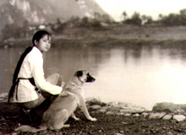
人 美
在课文中找出描写翠翠、爷爷、天保的文字，分组讨论分析人物的美。
翠翠在风日里长养着,把皮肤变得黑黑的,触目为青山绿水,一对眸子清明如水晶, 自然既长养她且教育她，为人天真活泼，处处俨然如一只小兽物。人又那么乖，如山头黄麂一样，从不想到残忍事情，从不发愁，从不动气……

Slide 13
天真善良，温柔清纯。和外公相依为命，对其关怀备至。对傩送的爱情纯洁真挚，矢志不渝。是一个理想化、纯美化的形象。

Slide 14
外公：
是中国传统美德的典范。对孙女爱怜备至，为其亲事操心担忧，尽力促成其爱情的实现。
天保：
痴情、豪爽、慷慨。既大胆表露爱情，又爱惜手足之情，在不知情中陷入爱情的矛盾中，最后孤独地离开并死于意外。
傩送：
多才多艺，性格与天保很相似，孤独地追求爱情，最后为亲情放弃爱情。

Slide 15
由湘西的封闭农业文明社会性质决定，人们内心流露出了一种“孤寂”的色彩。
翠翠的“哭”：外公虽无微不至，但无法真正理解一个青春少女的情怀，所以她感到孤独，“这日子成为痛苦的东西了。”对于爱情，她只能从虚幻的梦境中来开始体会；对于两兄弟的“决斗”，她更是不知道前因后果，最后只能孤独、凄凉地等待不可知的将来。

Slide 16
祖 父
亲 情
翠 翠
爱情
爱情
手足情
天 保
傩 送

Slide 17
人 性 美
作者描写的湘西，自然风光秀丽、民风纯朴，人们不讲等级，不谈功利，人与人之间真诚相待，相互友爱。外公与孙女的爱、翠翠对傩送纯真的爱、天保兄弟对翠翠真挚的爱以及兄弟见诚挚的手足之爱。这些都代表着未受污染的农业文明的传统美德。作者极力状写湘西自然之明净，也是为了状写湘西人的心灵之明净。

Slide 18
语 言 美
“边城的语言是沈从文盛年的语言，最好的语言。既不似初期那样的放笔横扫，不加节制；也不似后期那样过事雕琢，流于晦涩。这时期的语言，每一句都“鼓立”饱满，充满水分，酸甜合度，象一篮新摘的烟台玛瑙樱桃。” ——汪曾祺
特点：自然流畅，明白如话。写景优美舒展，
写人亲切真挚，叙事更是如歌如诵，
和如诗如画的景物配合的非常和谐。

Slide 19
翠翠坐在溪边，望着溪面为暮色所笼罩的一切，且望到那只渡船上一群过渡人，其中有个吸旱烟的打着火镰吸烟，且把烟杆在船边剥剥的敲着烟灰，就忽然哭起来了。
翠翠不能忘记祖父所说的事情，梦中灵魂为一种美妙歌声浮起来了，仿佛轻轻的各处飘着，上了白塔，下了菜园，到了船上，又复飞窜过悬崖半腰——去作什么呢？摘虎耳草！白日里拉船时，她仰头望着崖上那些肥大虎耳草已极熟习。崖壁三五丈高，平时攀折不到手，这时节却可以选顶大的叶子作伞。

Slide 20
“爷爷，你说唱歌，我昨天就在梦里听到一种顶好听的歌声，又软又缠绵，我象跟了这声音各处飞，飞到对溪悬崖半腰，摘了一大把虎耳草，得到了虎耳草，我可不知道把这个东西交给谁去了。我睡得真好，梦的真有趣！”
她在月光下坐了一阵，心里却当真愿意听一个人来唱歌。久之，对溪除了一片草虫的清音复奏以外别无所有。翠翠走回家里去，在房门边摸着了那个芦管，拿出来在月光下自己吹着。觉吹得不好，又递给祖父要祖父吹。老船夫把那个芦管竖在嘴边，吹了个长长的曲子，翠翠的心被吹柔软了。

Slide 21
她在月光下坐了一阵，心里却当真愿意听一个人来唱歌。久之，对溪除了一片草虫的清音复奏以外别无所有。翠翠走回家里去，在房门边摸着了那个芦管，拿出来在月光下自己吹着。觉吹得不好，又递给祖父要祖父吹。老船夫把那个芦管竖在嘴边，吹了个长长的曲子，翠翠的心被吹柔软了。
老船夫打量着自己被死亡抓走以后的情形，痴痴的看望天南角上一颗星子，心想：“七月八月天上方有流星，人也会在七月八月死去吧？”又想起白日在河街上同大老谈话的经过，想其中寨人陪嫁的那座碾坊，想起二老，想起一大堆事情，心中有点儿乱。

Slide 22
沈从文有“文字魔术师”之称，他非常注重语言的锤炼。《边城》这部小说的语言艺术特征是非常鲜明的。就节选部分看，最主要的特征就是典雅性与口语化的结合。这种语言有着诗歌的意境，哲理的隽永，而且其中自然夹杂着的一些文言词语，更具有一种古典的精美。口语化则主要体现在人物的对话和一些湘西独有风物的描写上，简单的对话，既符合人物的身份，真实地反映出人物的内心感受，又充满了泥土气息，“在素淡之中自有明澈的光辉，质朴之中自有蕴藉隽永之致”。

Slide 23
归纳小结
二老、大老
爷爷
爱情
亲情
美情
青山绿水 白塔边城 美景
乡土气息
大老
二老
爷爷
翠翠
诚实憨厚
热烈忠诚
坚毅慈祥
淳朴善良
美人

Slide 24
抒情性、浪漫主义、诗化风格
一曲健康优美
《人生形式》的牧歌
融和了方言、文言、白话的语言
自然流畅、凄美动人的故事情节

Slide 25
作者极力讴歌传统文化中残留至今的美德，是相对于现代传统美德受到破坏，到处充溢着物欲金钱主义的浅薄、庸俗和腐化堕落的现实而言的。 作者描写的湘西，自然风光秀丽、民风纯朴，人们不讲等级，不谈功利，人与人之间真诚相待，相互友爱。外公对孙女的爱、翠翠对傩送纯真的爱、天保兄弟对翠翠真挚的爱以及兄弟间诚挚的手足之爱，这些都代表着未受污染的农业文明的传统美德。作者极力状写湘西自然之明净；也是为了状写湘西人的心灵之明净。 作者写以歌求婚、兄弟让婚，外公和翠翠相依之情，这些湘西人生命的形态和人生的方式，都隐含着对现实生活中古老的美德、价值观失落的痛心，以及对现代文明物欲泛滥的批判，作者推重湘西人的人生方式；也想以此重建民族的品德和人格。

Slide 26


